Slide 1
Мы учим звук
[С]

Slide 2
са-са-са,
са-са-са,

Slide 3
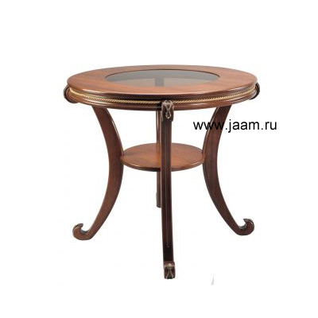
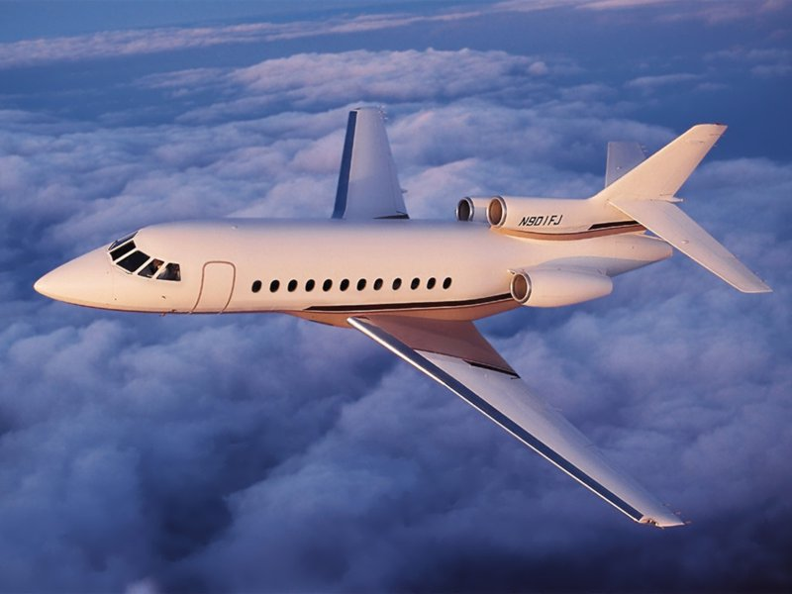
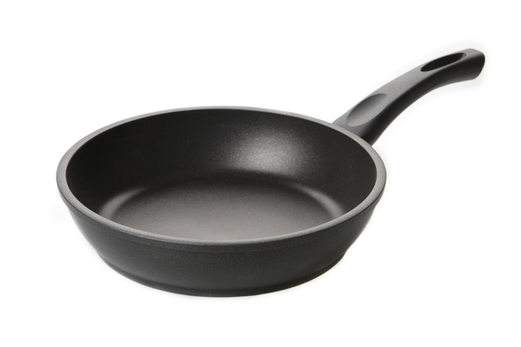
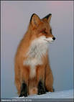
Стол,
са-мо-лет,
Ско-во-род-ка, ли-са,

Slide 4
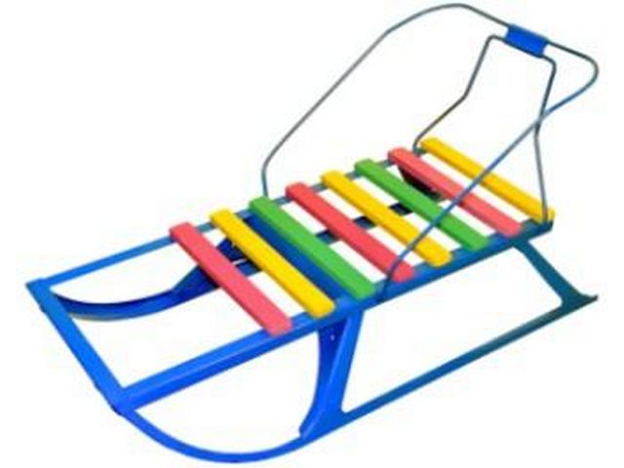
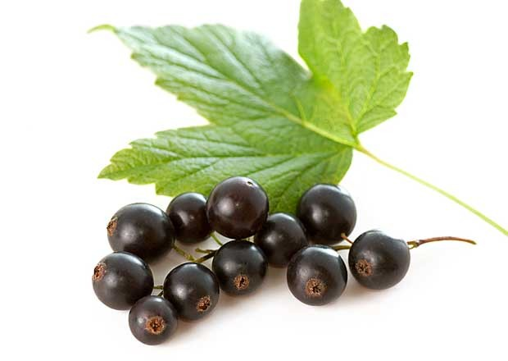
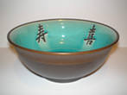
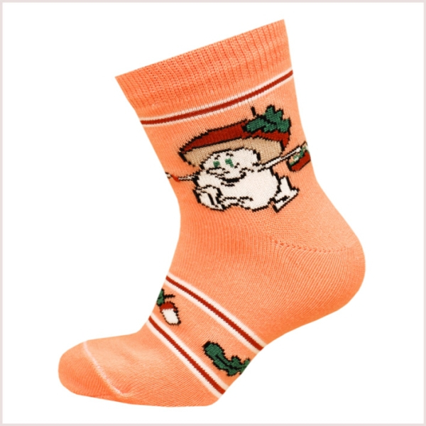
Сан-ки, смо-ро-ди-на, мис-ка, но-сок,

Slide 5
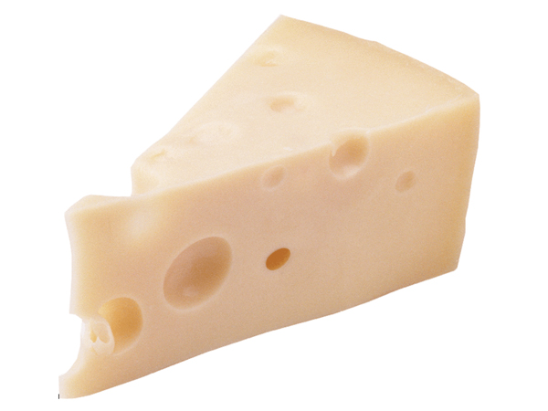
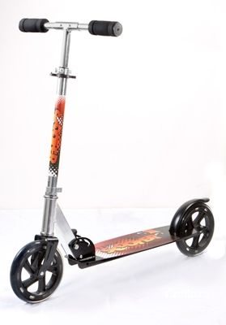
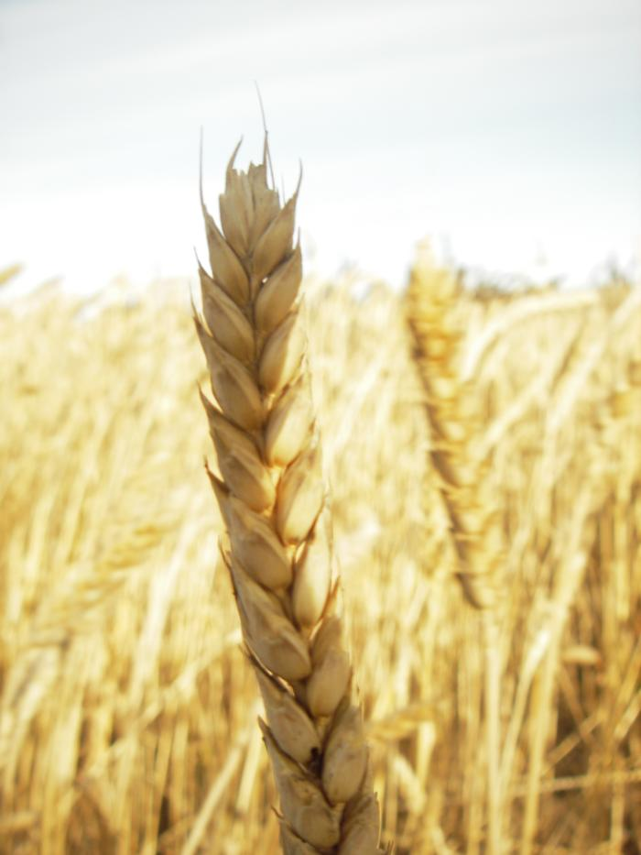
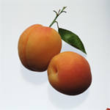
Сыр, са-мо-кат, аб-ри-кос, ко-ло-сок,

Slide 6
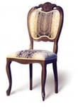
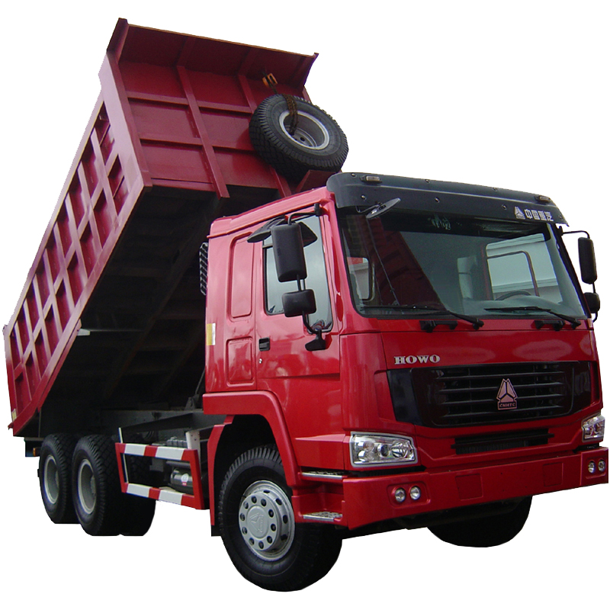
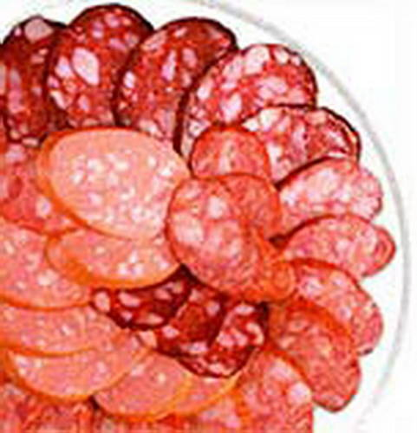
Стул, сне-го-вик, са-мо-свал, кол-ба-са,

Slide 7
Мы учим звук [С]:
са-са-са, са-сa-са

Slide 8
Найди лишнее слово.

Slide 9
Найди лишнее слово.

